Slide 2
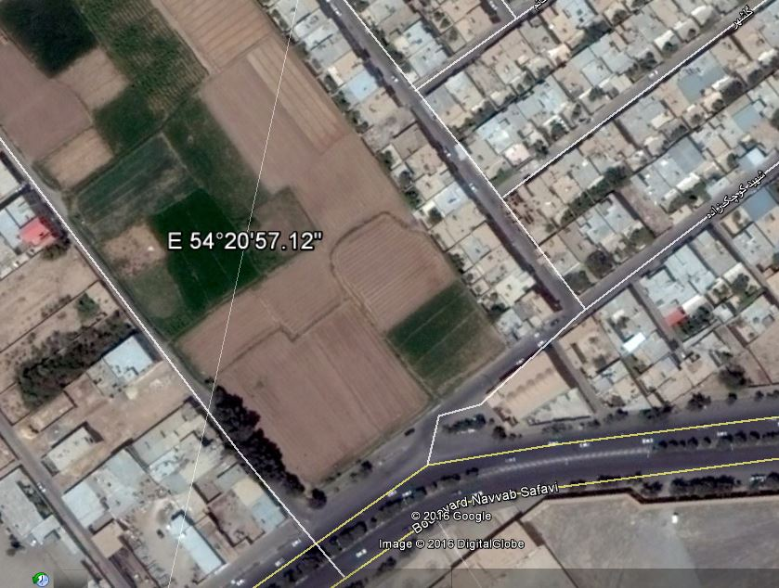
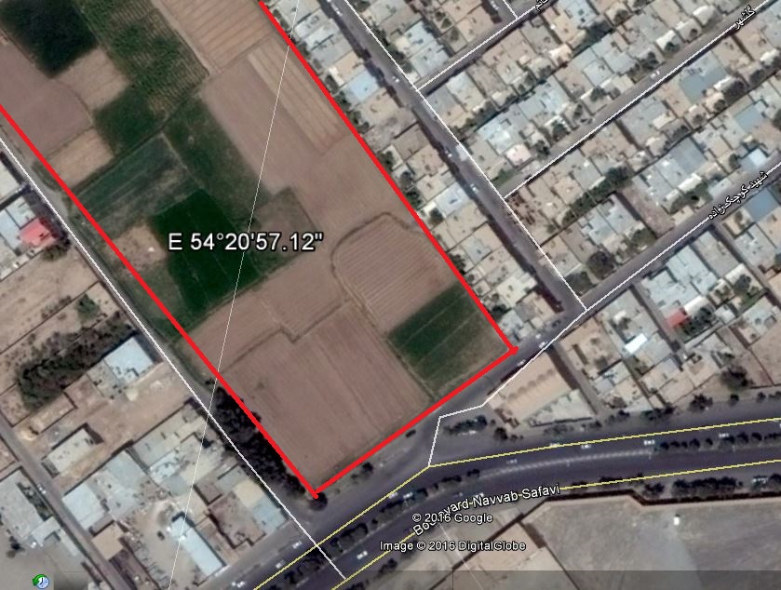
فرم سایت:مستطیل
پیش گفتار
ابعاد سایت
243متر
115

Slide 3
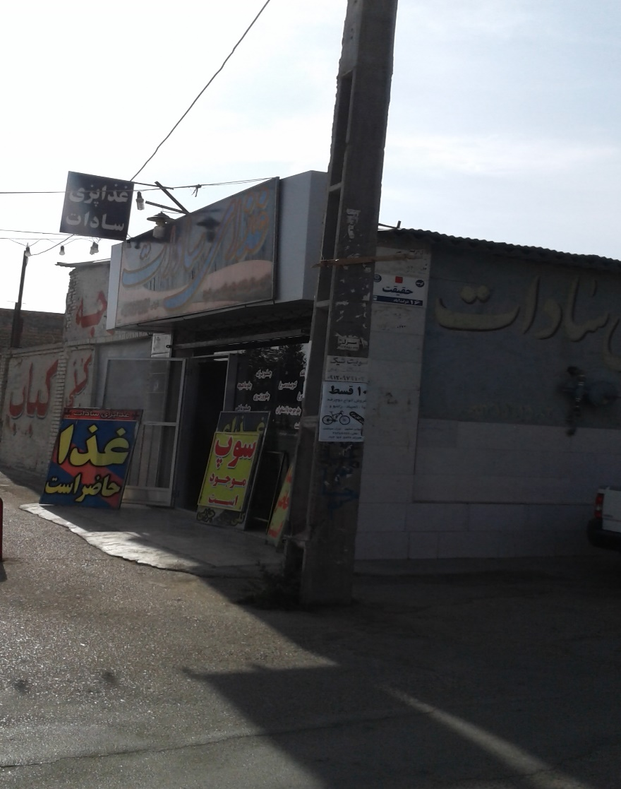
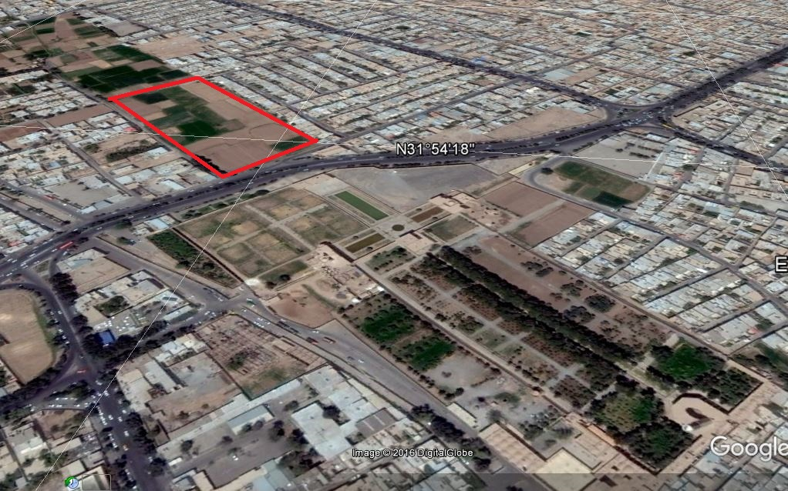
جای گیری در سایت:سه راه شحنه _بلوار دولت اباد –روبروی باغ دولت اباد –جنب غدا پزی سادات –کوچه حقیقت
پیش گفتار

Slide 4
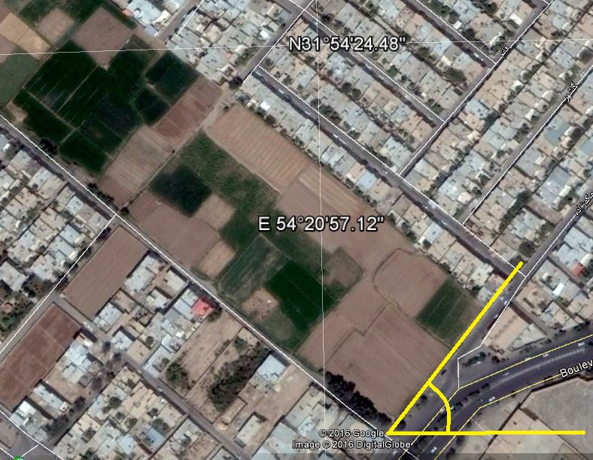
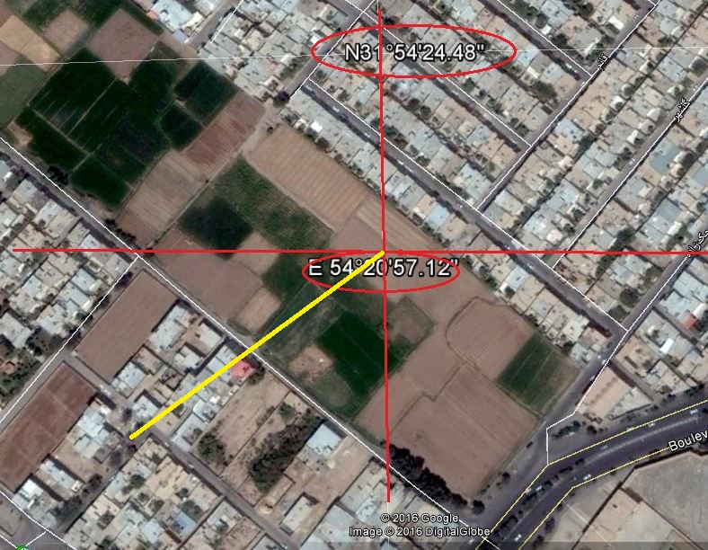
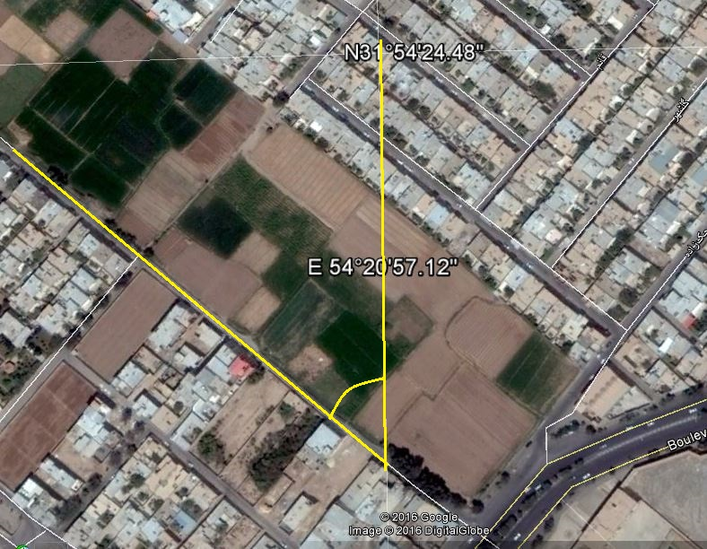
جهت گیری
قرارگیری سایت نسبت به جهات چهارگانه
زاویه نسبت به افق 54.20
زاویه نسبت به شمال31.54

Slide 5
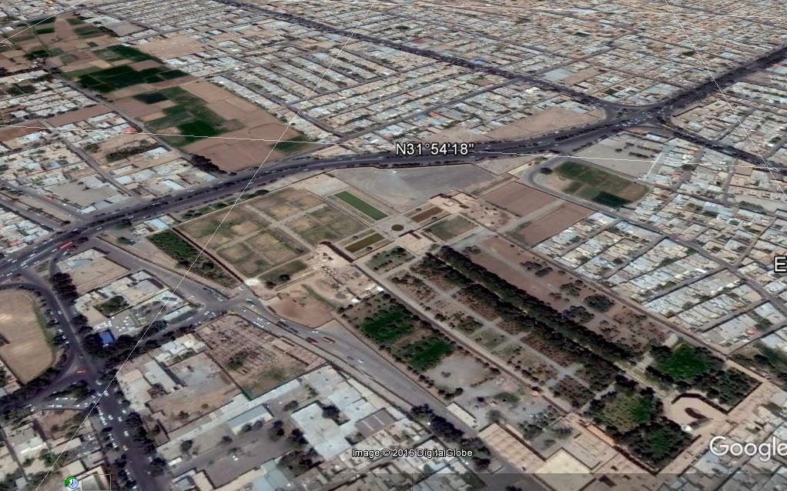
نور طبیعی(مفید)
نور از سمت شرق به غرب با زاویه بیشتردر تابستان با زاویه کمتر در زمستان

Slide 6
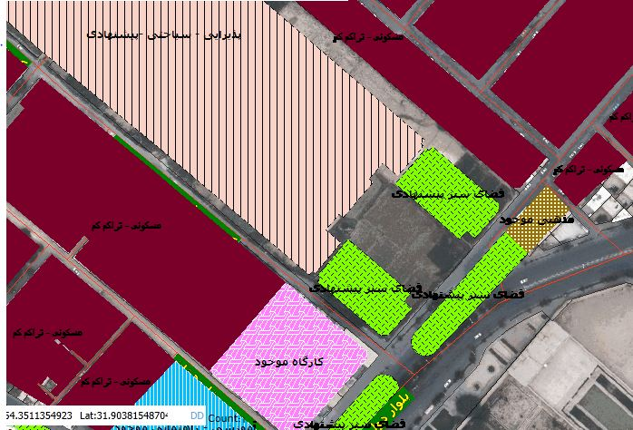
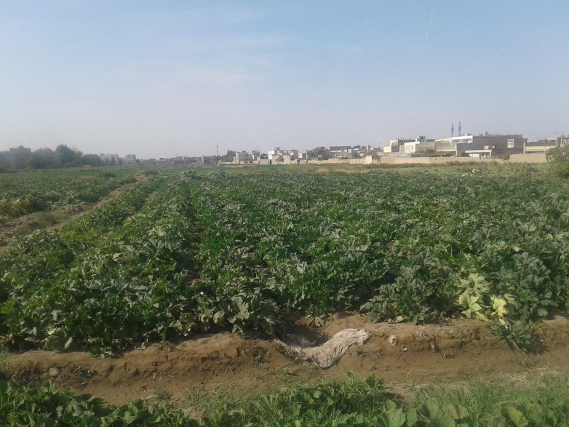
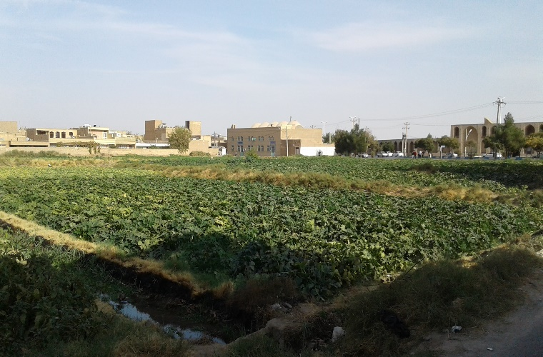
بررسی تراکم اطراف سایت

Slide 7
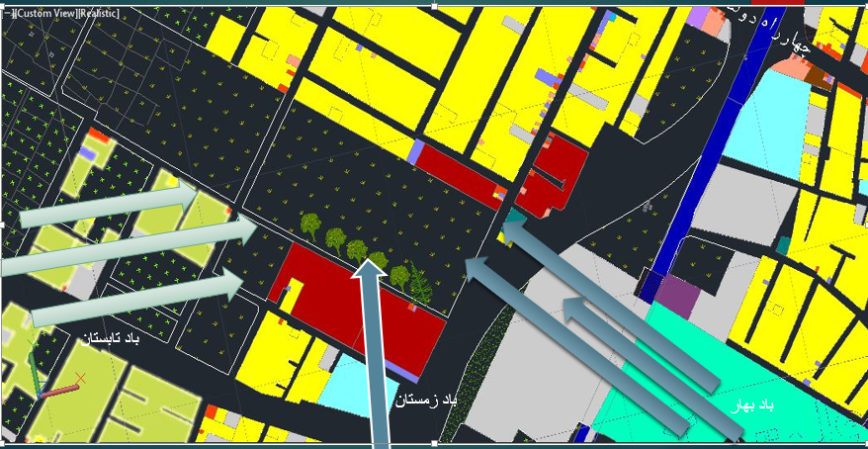
باد(غالب و مزاحم)
باد تابستان
باد زمستان
باد بهارو پاییز

Slide 8
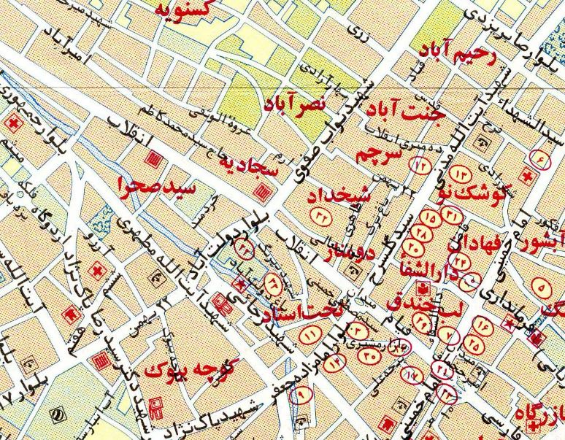
مجاورت
1-بقعه سید شمس الدین
2-مجموعه باغ دولت اباد
3-گنبد کمالیه
4
6
4-بقعه شیخ احمد
2
3
5-امام زاده جعفر
1
5
6-زندان اسکندر
7
7-مجموعه امیرچخماق

Slide 9
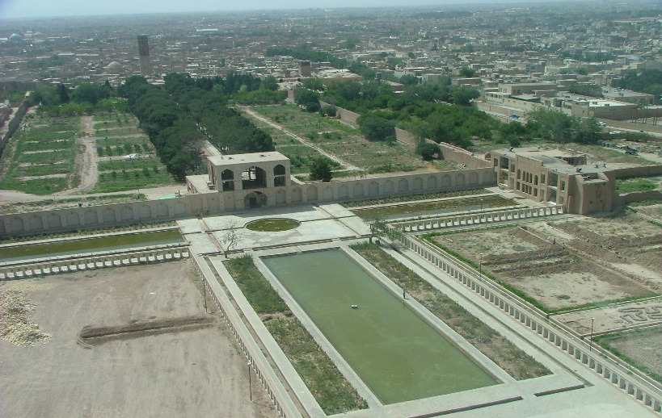
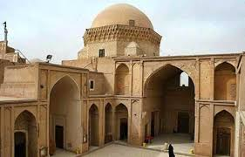
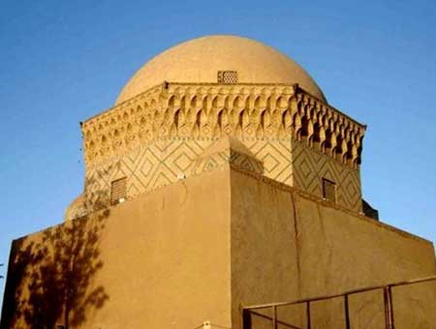
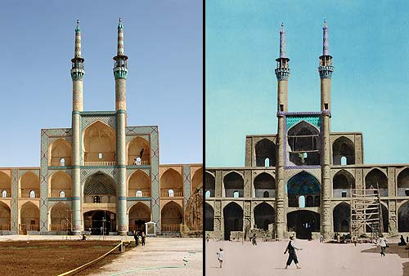
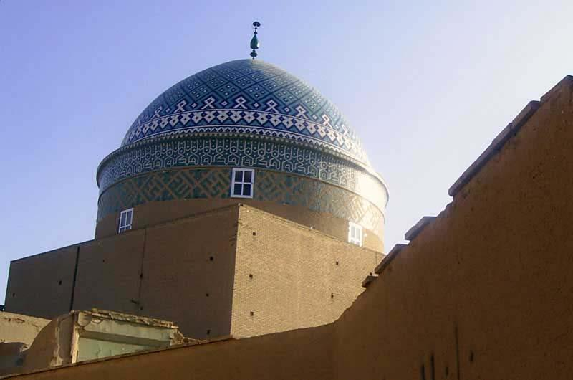
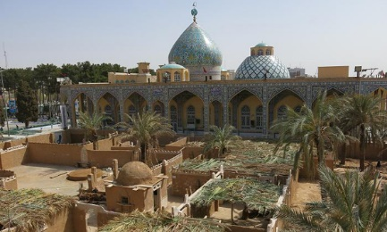
باغ دولت اباد
زندان اسکندر
بقعه شیخ احمد
امیر چخماق
امامزاده سید جعفر
بقعه سید شمس الدین

Slide 10
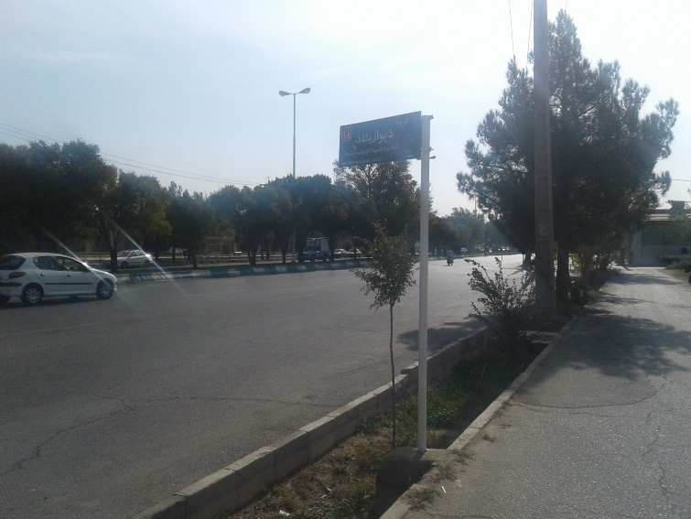
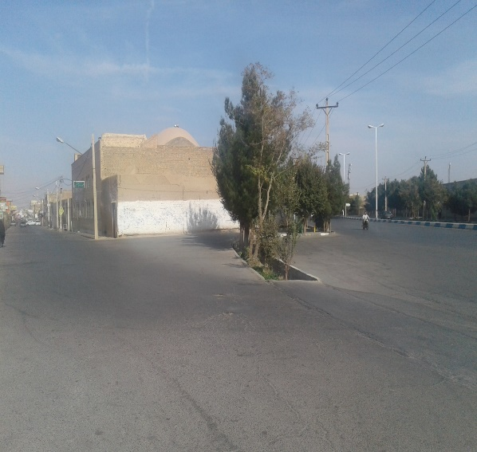
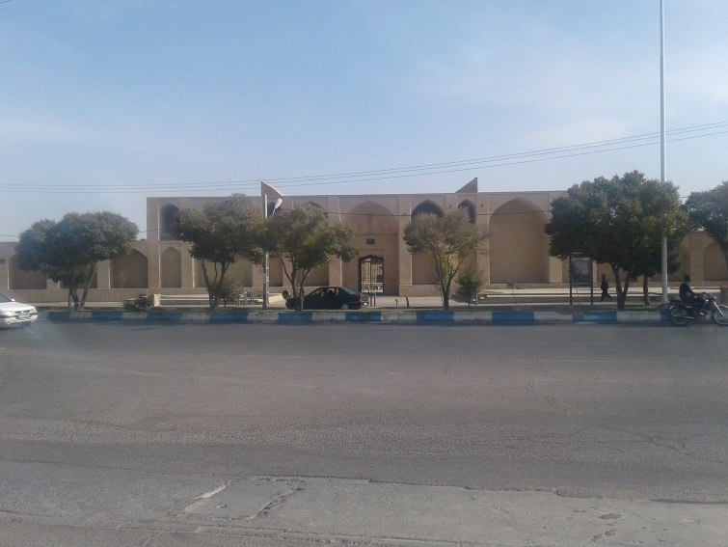
گذر مربوط به نواب صفوی و22بهمن
گذر مربوط به نواب صفوی و22بهمن
ورودی از سمت باغ دولت اباد

Slide 11
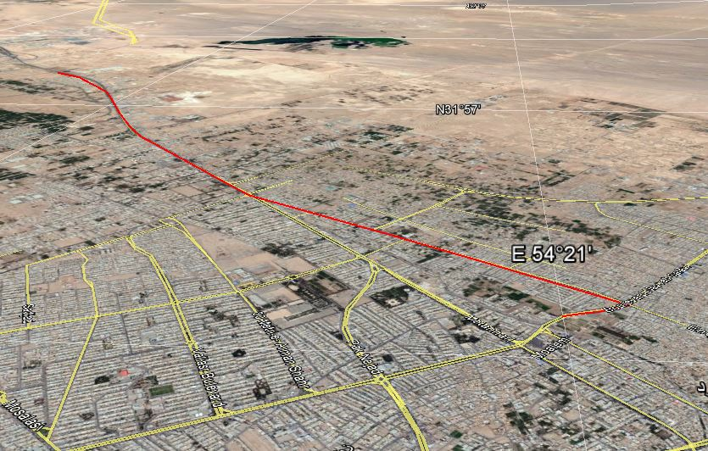
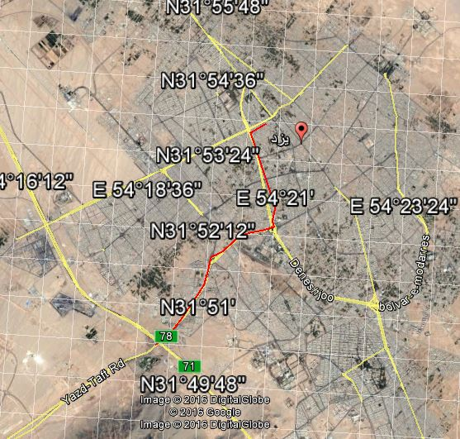
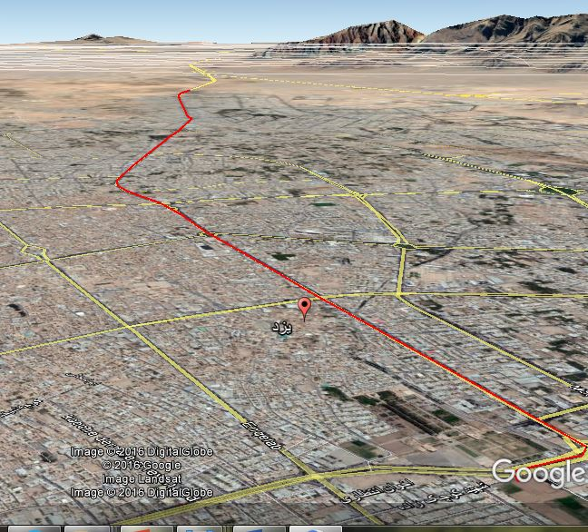
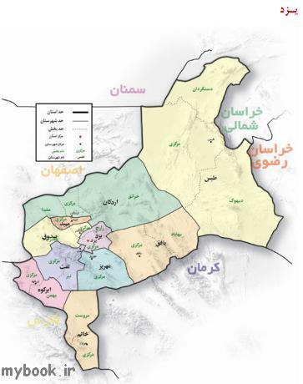
فاصله از مبادی ورودی شهر
فاصله از سایت تا اولین ورودی از اصفهان 10کیلومتر
فاصله از سایت تا اولین ورودی از سمت شیراز 9کیلومتر
فاصله از سایت تا اولین ورودی از سمت کرمان 13کیلومتر

Slide 12
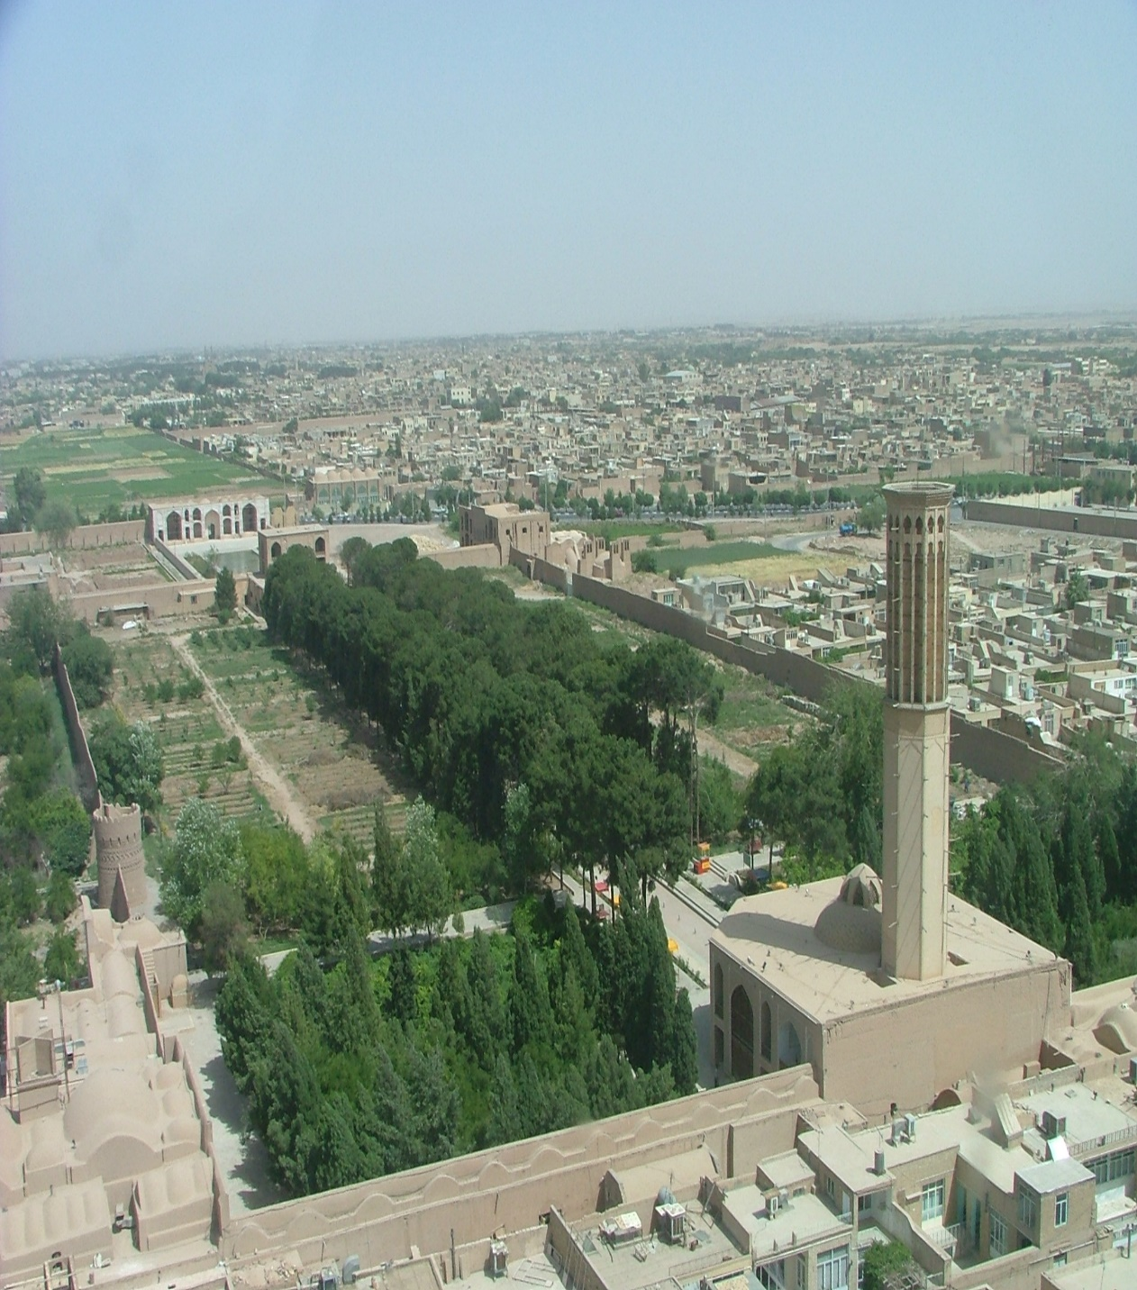
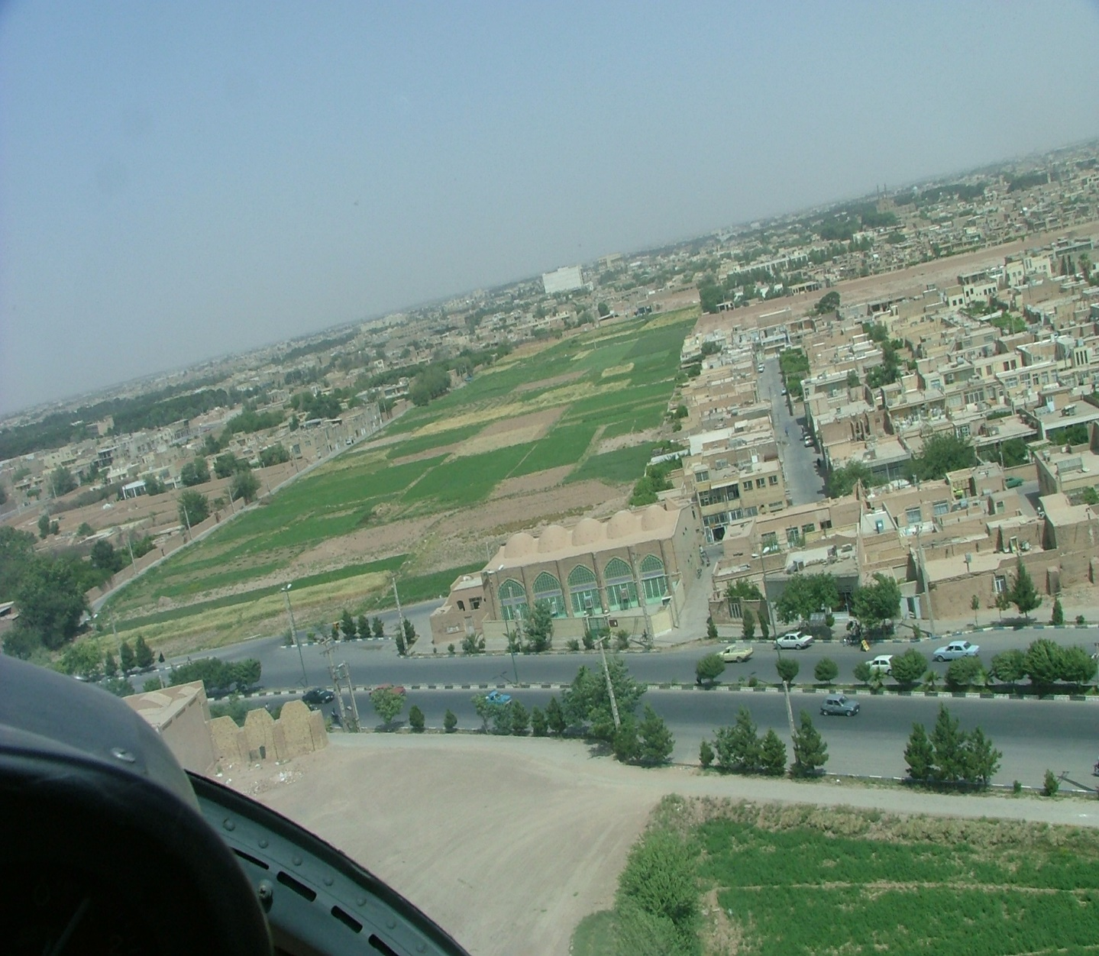
دید
دید از بیرون

Slide 13
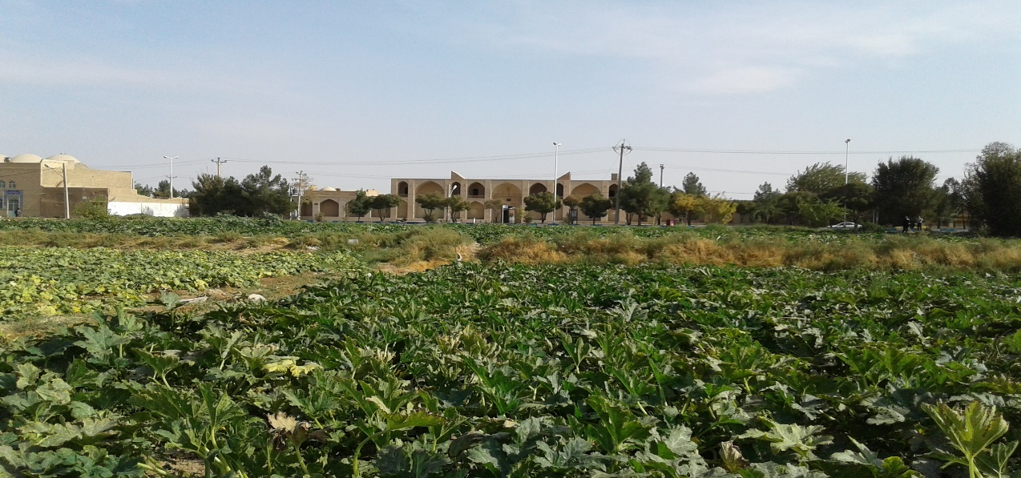
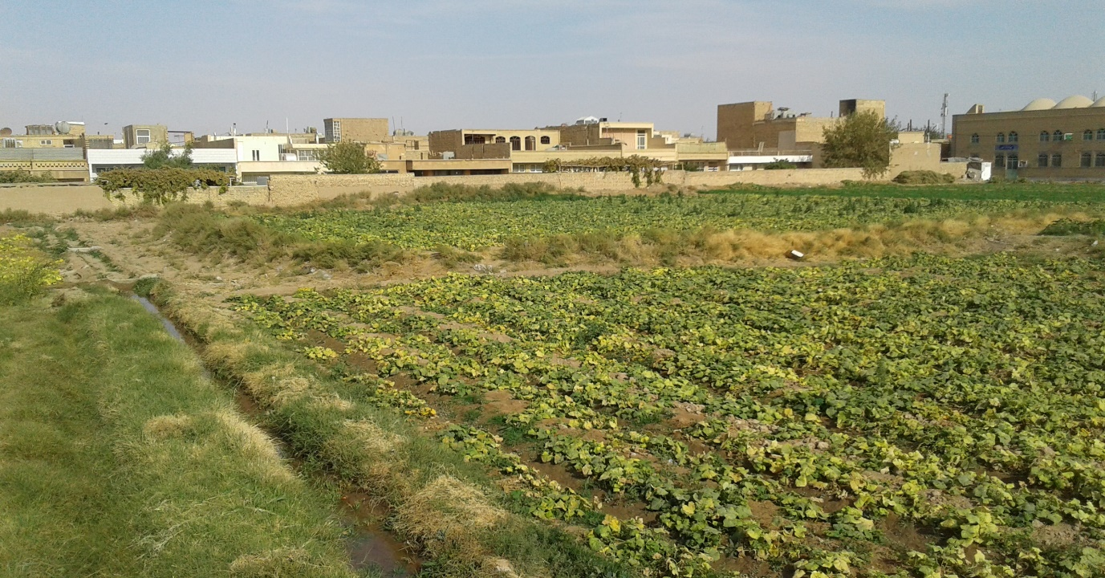
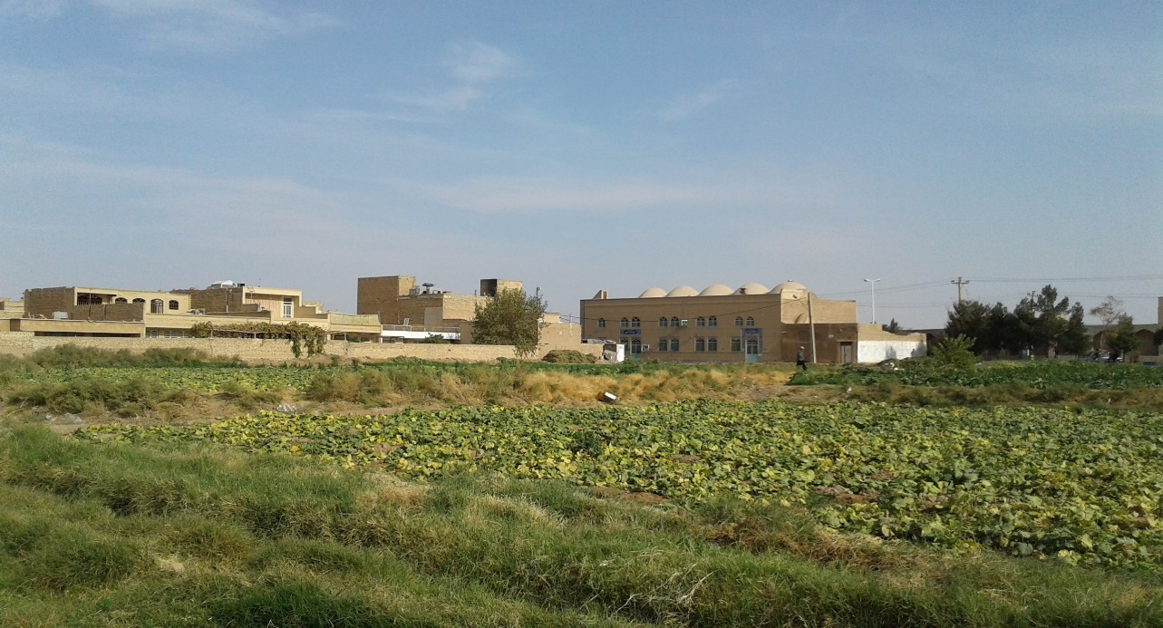
دید از داخل

Slide 14
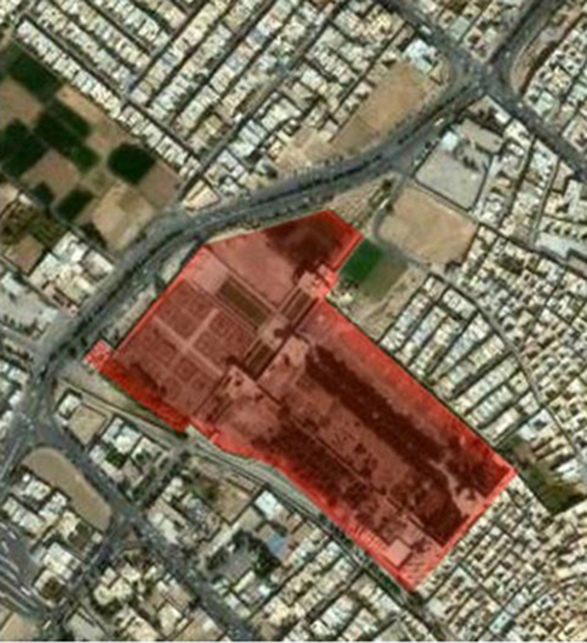
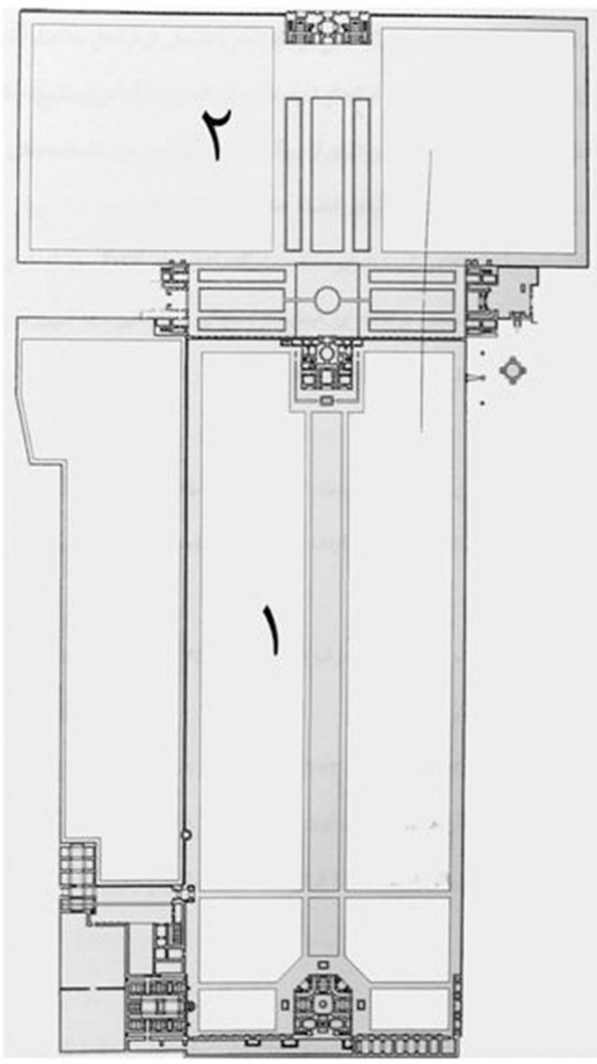
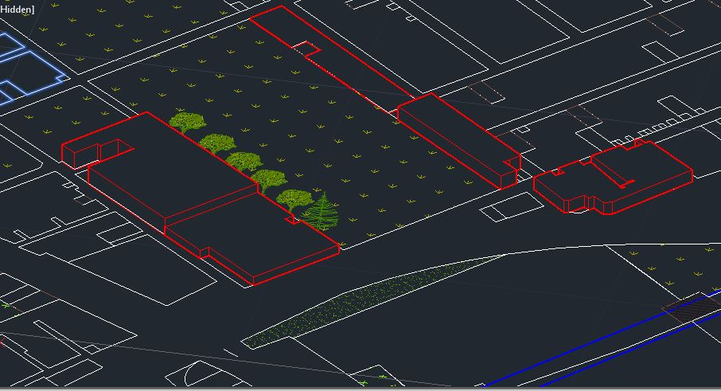
تقارن در بنای روبروی سایت وتاثیر گذاری روی سایت

Slide 15
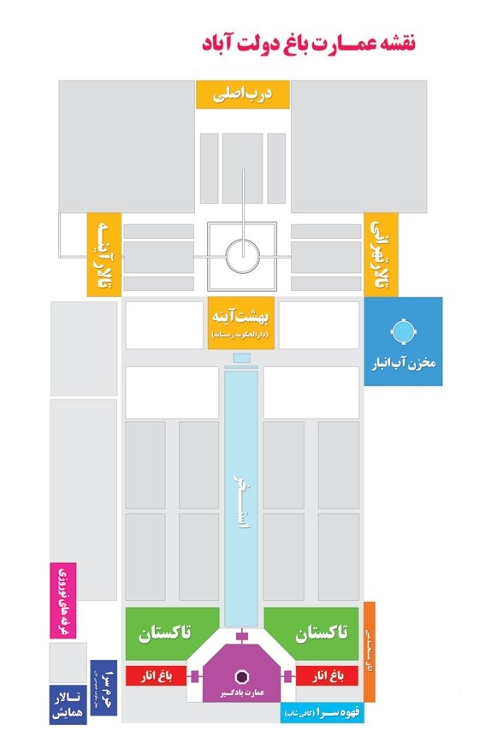
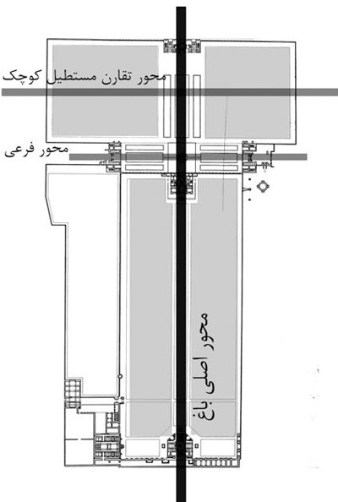
عمارت بادگیر
ورودی
تالار
اب
مخزن اب انبار

Slide 16
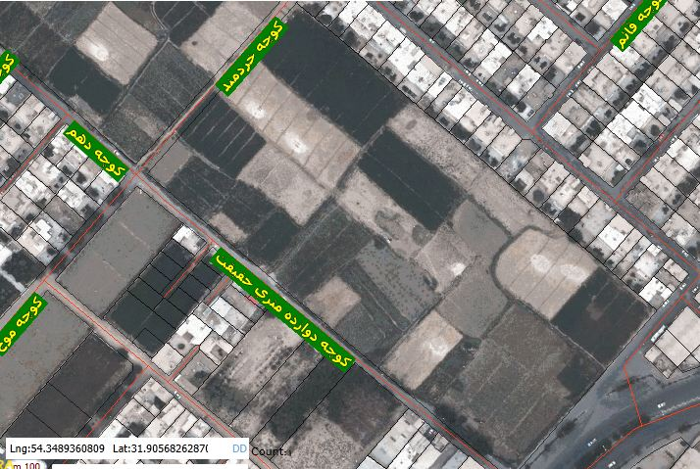
کوچه های اطراف سایت

